Slide 2
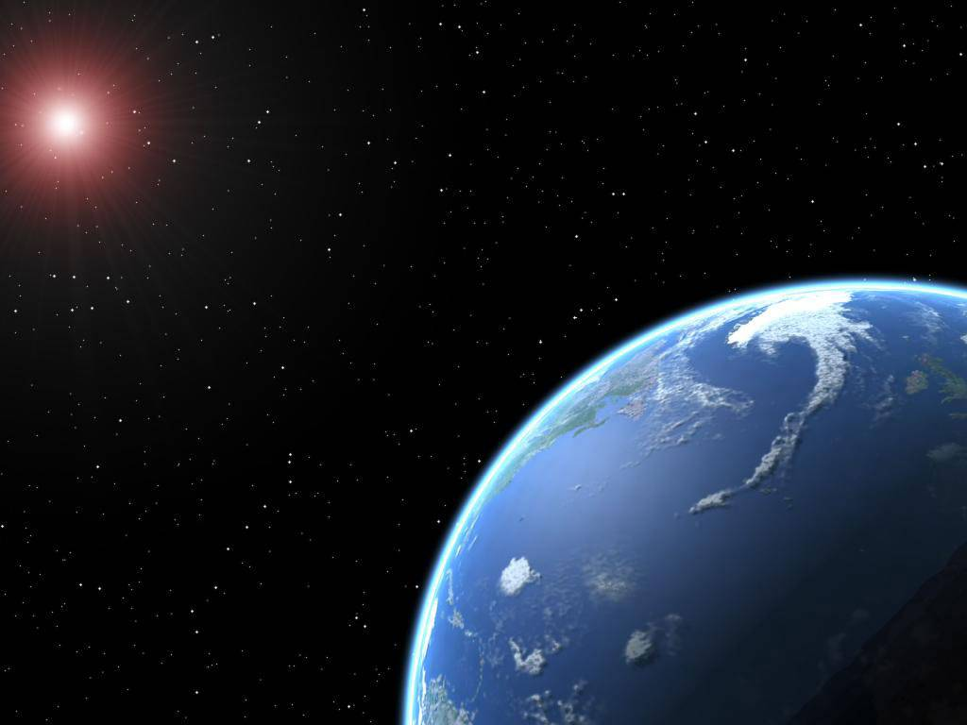
I тур. Тема:”Законы химии. Даты. Исторические факты”
II тур. Тема:”Основные классы неорганических соединений”
III тур. Тема:”Периодический закон и периодическая система химических элементов Д.И.Менделеева”
IV тур. Тема:”Поиграем в слова?”
V тур. Ф и н а л

Slide 3
" Законы химии. Даты.
Исторические факты "

Slide 4
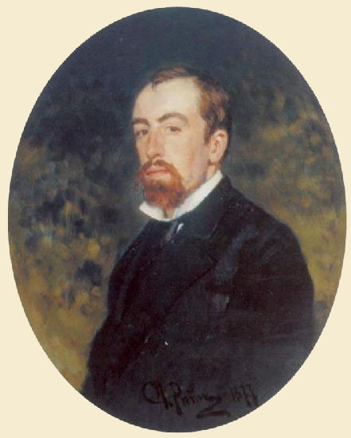
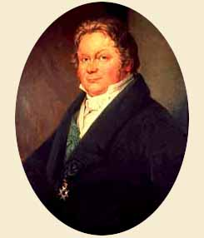
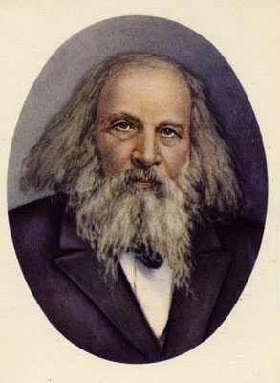
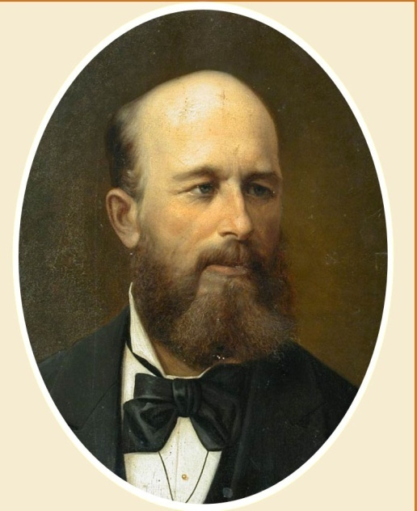
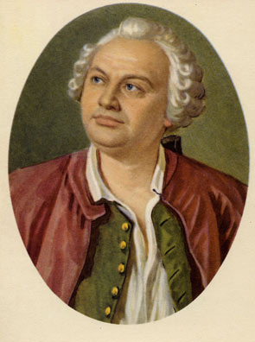
1) А. П. Бородин
2) Й. Я. Берцелиус
3) Д.И. Менделеев
4) А. М. Бутлеров
5) М.В. Ломоносов

Slide 5
1) А. П. Бородин
2) Й. Я. Берцелиус
3) Д.И. Менделеев
4) А. М. Бутлеров
5) М.В. Ломоносов

Slide 6
1) А. П. Бородин
2) Й. Я. Берцелиус
3) Д.И. Менделеев
4) А. М. Бутлеров
5) М.В. Ломоносов

Slide 7
1) А. П. Бородин
2) Й. Я. Берцелиус
3) Д.И. Менделеев
4) А. М. Бутлеров
5) М.В. Ломоносов

Slide 8
1) А. П. Бородин
2) Й. Я. Берцелиус
3) Д.И. Менделеев
4) А. М. Бутлеров
5) М.В. Ломоносов

Slide 9
1) А. П. Бородин
2) Й. Я. Берцелиус
3) Д.И. Менделеев
4) А. М. Бутлеров
5) М.В. Ломоносов

Slide 10
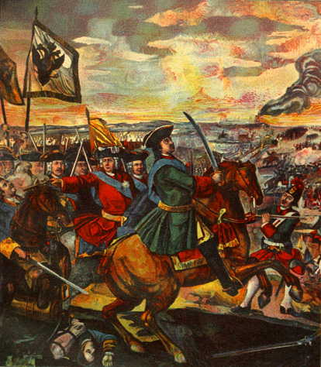
«Полтавская баталия»
Назовите автора

Slide 11
1) А. П. Бородин
2) Й. Я. Берцелиус
3) Д.И. Менделеев
4) А. М. Бутлеров
5) М.В. Ломоносов

Slide 12
1) А. П. Бородин
2) Й. Я. Берцелиус
3) Д.И. Менделеев
4) А. М. Бутлеров
5) М.В. Ломоносов

Slide 13
1) А. П. Бородин
2) Й. Я. Берцелиус
3) Д.И. Менделеев
4) А. М. Бутлеров
5) М.В. Ломоносов

Slide 14
”Основные классы неорганических соединений”

Slide 15
1. «Третий лишний»
Н₂O
I
НCl
II
H₂SO₄
III
Н₂O
I
CaO
II
NaOH
III
CaCO₃
I
HNO₃
II
NaCl
III

Slide 16
2.Я утверждаю, что оксид углерода
СO₂ /IV/углекислый газ/ взаимодействует со всеми этими веществами
NaCl
I
CaO
II
NaOH
III
Н₂O
IV
3.Я утверждаю, что оксид кальция СаО вступает в реакцию со всеми веществами
НCl
I
HNO₃
II
NaOH
III
Н₂O
IV

Slide 17
4. При взаимодействии металлов с этими веществами выделяется водород
НCl
I
HNO₃
II
NaCl
I V
H₂SO₄
III
5. Техническое название этого вещества - поваренная соль? Какое это вещество?
6.Царская водка? (смесь концентрированных кислот) - сильный окислитель : растворяет золото, платину и некоторые другие металлы, нерастворимые в обычных кислотах

Slide 18
4. При взаимодействии металлов с этими веществами выделяется водород
НCl
I
HNO₃
II
NaCl
I V
H₂SO₄
III
5. Техническое название этого вещества - поваренная соль? Какое это вещество?
6.Царская водка? (смесь концентрированных кислот) - сильный окислитель : растворяет золото, платину и некоторые другие металлы, нерастворимые в обычных кислотах

Slide 19
4. При взаимодействии металлов с этими веществами выделяется водород
НCl
I
HNO₃
II
NaCl
I V
H₂SO₄
III
5. Техническое название этого вещества - поваренная соль? Какое это вещество?
6.Царская водка? (смесь концентрированных кислот) - сильный окислитель : растворяет золото, платину и некоторые другие металлы, нерастворимые в обычных кислотах

Slide 20
7.Техническое название этого вещества - каустическая сода
CaCO₃
I
NaOH
II
CaO
III
H₂O
IV
8.Отгадаете загадку: белый зайчик прыгает по черному полю
9.Известь негашеная - ?

Slide 21
7.Техническое название этого вещества - каустическая сода
CaCO₃
I
NaOH
II
CaO
III
H₂O
IV
8.Отгадаете загадку: белый зайчик прыгает по черному полю
9.Известь негашеная - ?

Slide 22
7.Техническое название этого вещества - каустическая сода
CaCO₃
I
NaOH
II
CaO
III
H₂O
IV
8.Отгадаете загадку: белый зайчик прыгает по черному полю
9.Известь негашеная - ?

Slide 23
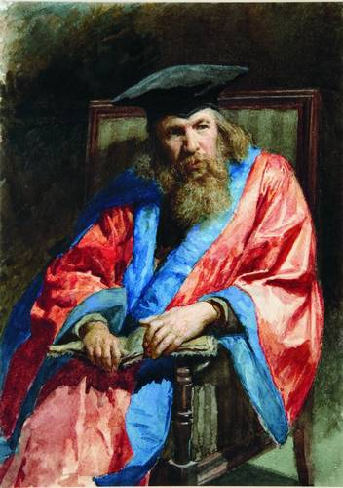
”Периодический закон и периодическая система химических элементов Д.И.Менделеева”

Slide 24
С.Щипачев
"Читая Менделеева"
В природе ничего другого нет.
Ни здесь, ни там, в космических глубинах.
Все: от песчинок малых до планет -
Из элементов состоит единых.
Как формула, как график трудовой,
Строй Менделеевской системы строгий,
Входи, в него, вдыхай, руками трогай!

Slide 25
I
27 января 1834 г.
II
02 февраля
1907 г.
III
01 марта 1869 г.
IV
17 февраля 1869 г.

Slide 26
I
27 января 1834 г.
II
02 февраля
1907 г.
III
01 марта 1869 г.
IV
17 февраля 1869 г.

Slide 27
I
27 января 1834 г.
II
02 февраля
1907 г.
III
01 марта 1869 г.
IV
17 февраля 1869 г.

Slide 28
I
Атомный вес
II
Химическое сходство
IV
Атомный вес и химическое сходство
III
Плотность

Slide 29
I
Sc
Скандий
II
Ca
Сальций
III
Ga
Галий
IV
Ge
Германий

Slide 30
I
4
II
2
III
5
IV
7
V
6

Slide 31
I
4
II
2
III
5
IV
7
V
6

Slide 32
I
He
II
Cl
III
I
IV
Br
V
U
VI
As

Slide 33
I
He
II
Cl
III
I
IV
Br
V
U
VI
As

Slide 34
I
He
II
Cl
III
I
IV
Br
V
U
VI
As

Slide 35
I
He
II
Cl
III
I
IV
Br
V
U
VI
As

Slide 36
I
He
II
Cl
III
I
IV
Br
V
U
VI
As

Slide 37
Поиграем
в слова?

Slide 38
У
Л
С
А
И
Ь
Д
Ф
О
С
Т
М
Н
Е
К
И

Slide 39
ФИНАЛ

Slide 40
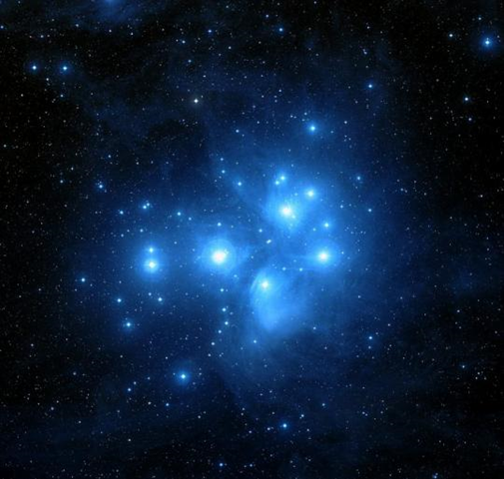
КАТАЛИЗАТОР

Slide 41
Поздравляем победителя игры «Звёздный час»!!!

